Slide 1
Proyecto base de datos multidimensionales primer bimestre
Integrantes: Bryan Bohorquez, Santiago Toapanta, Jazmin Villamarin

Slide 2

“El Big Data es básico en la génesis de todo lo que es tendencia hoy en día: el social media, el mobile, la nube y el juego online”. Chris Lynch.

Slide 3
OBJETIVOS
Diseñar un repositorio unificado de tipo noSQL, donde se utilizará fuentes como twitter.
Recopilar trending topics en el evento Tomorrowland para analizar preferencias de DJs en esta presentación.
Presentar gráficas estadísticas de los datos analizados, para su entendimiento.

Slide 4

EVENTO A ANALIZAR

Slide 5


PERIODO DE TIEMPO A ANALIZAR

Slide 6
DATA WAREHOUSING
El Data Warehousing o su traducción en español “Almacén de Datos”.
Es un fenómeno que surgió de la enorme cantidad de datos electrónicos almacenados en los últimos años y de la urgente necesidad de utilizar esos datos para lograr metas que van más allá de las tareas rutinarias relacionadas con el procesamiento diario.
Es una colección de métodos, técnicas y herramientas que se utilizan para apoyar trabajadores, gerentes, directores y analistas para llevar a cabo los análisis de datos que ayuda con la realización de los procesos de toma de decisiones y la mejora de los recursos de información

Slide 7
CARACTERISTICAS
Posee una plataforma de hardware aislada. De hecho, dicha plataforma de hardware podría ser una PC, un Mainframe o un conjunto de maquinas que conforman una plataforma distribuida.
Está diseñada para optimizar y soportar la toma de decisiones.
Almacena extractos de los datos operacionales y hace que estén disponibles para los usuarios en un formato útil.
El tipo de consulta necesaria en los data warehouse es OLAP.

Slide 8
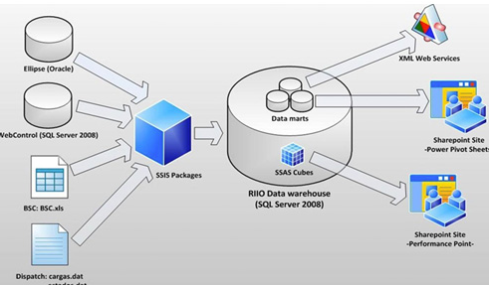
REPOSITORIO DE INFORMACION
Integra los datos básicos a partir de diversas fuentes, organiza correctamente los formatos de datos, y luego hace que los datos estén disponibles para el análisis y la evaluación dirigida a los procesos de toma de decisiones y la planificación.

Slide 9


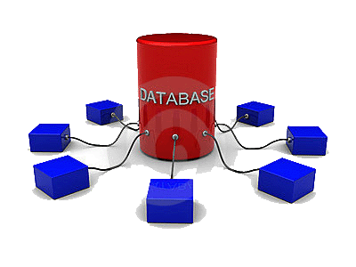






RECOPILACION DE TWEETS

Slide 10
SISTEMA DE SOPORTE A DECISIONES (DDS)
Un DSS es un sistema informático que ayuda a los gerentes a tomar decisiones o elegir entre diferentes alternativas. El sistema proporciona estimaciones de valor para cada alternativa.
El concepto se basa en varias disciplinas, tales como bases de datos, inteligencia artificial, la interacción hombre-máquina, y la simulación; haciéndose popular en los años 80s

Slide 11
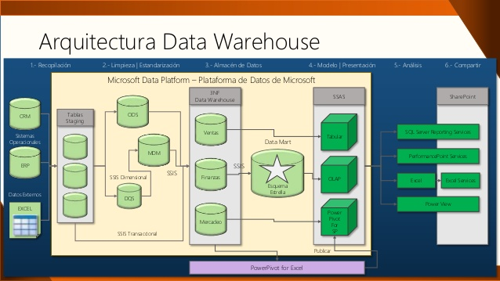
ARQUITECTURA DATA WAREHOUSE
Presentan algunas propiedades como:
Separación
Escalabilidad
Extensibilidad
Seguridad
Administrable

Slide 12
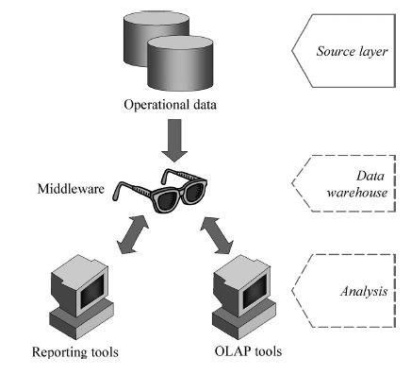
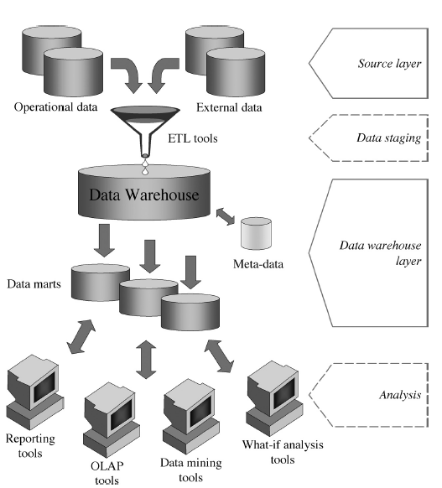
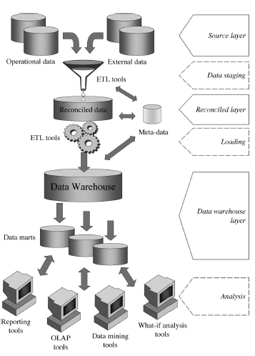
TIPOS DE ARQUITECTURA
De una sola capa
De dos capas
De tres capas

Slide 13
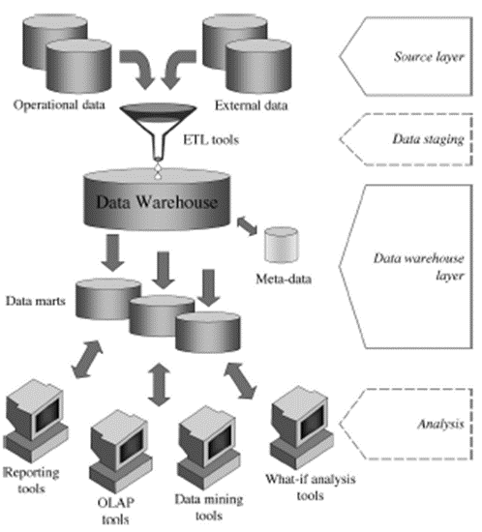
Arquitectura de dos capas
ETAPA DE FLUJO DE DATOS
Capa fuente (data warehouse utiliza fuentes de datos heterogéneas)
Datos de ensayo (los datos en fuentes deben ser extraídos)
Capa de almacenamiento de datos (la información se almacena en un repositorio lógico centralizado)
Análisis (la integración de datos es eficiente y flexible)

Slide 14
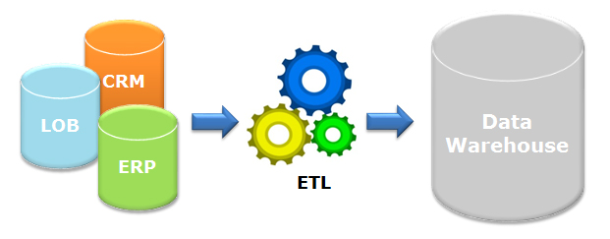
ESTACIÓN DE DATOS Y ETL
La estación de datos aloja los procesos ETL que extraen, integran y limpian datos de fuentes operacionales para alimentar la capa de almacén de datos.
Los procesos ETL alimentan realmente la capa de datos reconciliada, una fuente de datos única, detallada, completa y de alta calidad que a su vez alimenta el almacén de datos.

Slide 15
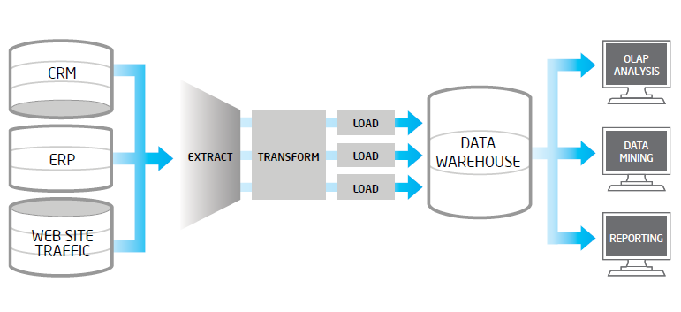
PROCESOS ETL
ETL tiene lugar una vez cuando un almacén de datos es popular la primera vez, luego se produce cada vez que el almacén de datos se actualiza periódicamente.
extracción (o captura)
limpieza (o fregado)
transformación y
carga.

Slide 16
LIMPIEZA
En esta fase se mejora la calidad de los datos
Las principales características de limpieza de datos que se encuentran en las herramientas ETL son la rectificación y la homogeneización.
Errores e inconsistencias
Datos duplicados
Valores inconsistentes asociados lógicamente
Datos que faltan
Uso inesperado de campos
Valores imposibles o erróneos
Valores inconsistentes para una sola entidad porque se utilizaron diferentes prácticas.
Valores inconsistentes para una entidad individual debido a errores de escritura
EXTRACCIÓN
En esta fase se obtiene los datos relevantes.
Se seleccionan principalmente en función de su calidad
Tenemos dos tipos de extracción
Estática: se da cuando se necesita almacenarlos por primera vez.
Incremental: la base se actualiza regularmente.

Slide 17
TRANSFORMACIÓN
Convierte los datos de su formato de origen operativo en un formato de almacén de datos específico.
Puntos a rectificarse:
• Textos sueltos.
• Diferentes formatos.
Los siguientes son los principales procesos de transformación destinados a poblar la capa de datos reconciliados:
• Conversión y normalización
• Correspondencia
• Selección que reduce el número de campos y registros de fuentes
CARGA
La carga puede realizarse de dos maneras:
• Refrescar: Los datos del almacén de datos se reescriben completamente. Esto significa que los datos antiguos se reemplazan. La actualización se utiliza normalmente en combinación con la extracción estática para rellenar inicialmente un almacén de datos.
• Actualización: Sólo los cambios aplicados a los datos de origen se agregan al almacén de datos. Normalmente, la actualización se realiza sin borrar o modificar datos preexistentes. Esta técnica se utiliza en combinación con la extracción incremental para actualizar los almacenes de datos regularmente.

Slide 18
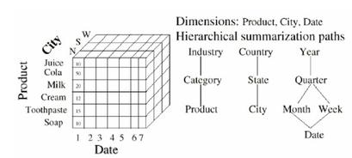
Modelo multidimensional
El concepto de dimensión dio vida a la metáfora ampliamente utilizada de cubos para representar datos multidimensionales.
Las bases de datos multidimensionales han generado mucha investigación e interés en el mercado porque son fundamentales para muchas aplicaciones de soporte de toma de decisiones
Tomorrowland-Fechas-DJs

Slide 19

MÉTODOS
RESTRICCIONES
AGREGACIÓN
Separar parte de los datos de un cubo para marcar un campo de análisis.
Es un proceso de cálculo por el cual se resumen los datos de los registros de detalle

Slide 20
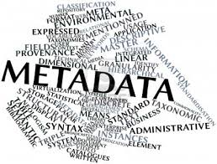
META DATA
El término meta-datos se puede aplicar a los datos utilizados para definir otros datos. En el ámbito del almacenamiento de datos, los metadatos desempeñan un papel esencial porque especifican la fuente, los valores, el uso y las características de los datos del almacén de datos y definen cómo se pueden cambiar y procesar los datos en cada capa de arquitectura.

Slide 21
ACCESO A ALMACENES DE DATOS
El análisis es el último nivel común a todos los tipos de arquitectura de data warehouse. Después de limpiar, integrar y transformar datos, debe determinar cómo obtener lo mejor de él en términos de información

Slide 22


informes
Este enfoque está orientado a aquellos usuarios que necesitan tener acceso regular a la información de una manera casi estática.

Slide 23
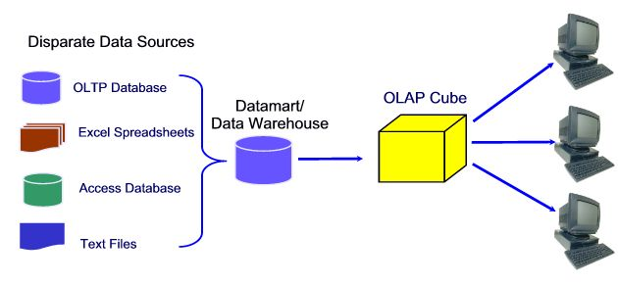
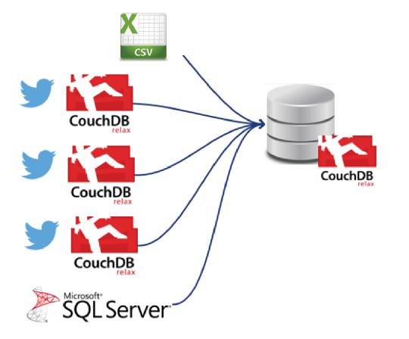
OLAP (On-Line Analytical Processing)
Consiste en el procesamiento de la información mediante un método analítico en línea. Se le considera como una forma principal de explorar datos en un almacén.
Una sesión OLAP consiste en una ruta de navegación que hace referencia a un proceso de análisis tomando en cuenta puntos de vista diferentes y diferentes niveles de detalle.

Slide 24
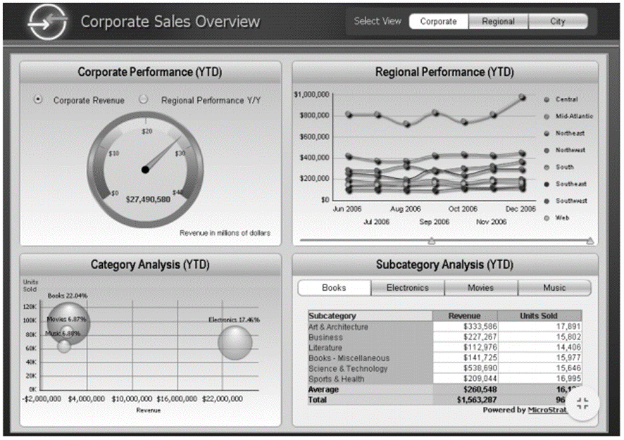
paneles
Los paneles se utilizan para ver información almacenada en un almacén de datos, el tablero se refiere a la interfaz gráfica de usuario, que se muestra en forma breve y fácil de leer.
Los paneles son utilizados por altos directivos que requieren información de manera rápida, para lograr esto se debe coincidir con herramientas de análisis.

Slide 25
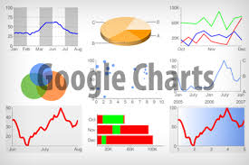
HERRAMIENTA A UTILIZAR GRAFICAS ESTADISTICAS

Slide 26
MUCHAS GRACIAS
POR SU ATENCION

